Slide 1
Разработка веб-приложения «Интернет-магазин одежды»
Студенты гр. 8В12 Вавилов Михаил Александрович
Гвозденко Никита Николаевич
23.06.2022
Научный руководитель Доцент ОИТ ИШИТР
Мыцко Евгений Алексеевич

Slide 2
Введение. Актуальность
Популярность интернет-магазинов;
Значительная экономия времени;
Круглосуточный режим работы;
Возможность покупать по низкой цене;
Выбор способов оплаты;
Возможность доставки в удобное место/время.

Slide 3
Цели и задачи
Цель работы:
Создание удобного интернет–магазина, обеспечивающего удобство, безопасность, интуитивно понятный интерфейс, а также безошибочную, хорошо организованную работу магазина, реализующего одежду с логотипом SDNP.
Задачи на семестр:
провести обзор существующих аналогов;
определить целевую аудиторию и требования к системе;
разработать эскизы веб-страниц.

Slide 4
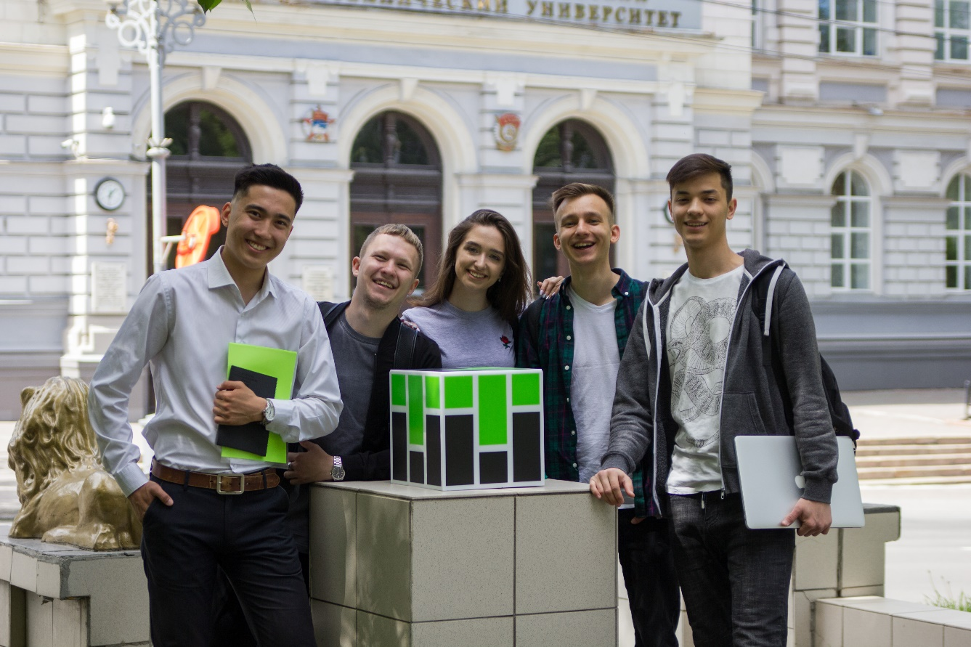

Целевая аудитория
Целевую аудиторию интернет – магазина, будет составлять студенты, либо выпускники данного учебного заведения. Молодые люди в возрасте от 17 до 35 лет, обладающие знаниями в IT технологиях и привыкшие не тратить время на хождение по магазинам. Точно знающих, что им необходимо и пропагандировавших данный вуз.

Slide 5
Обзор аналогов
 | La Redoute | JolyBell | Lamoda
Содержание категорий и подкатегорий | + |  | +
Общие информационные страницы | + | + | +
Отзывы | + | + | +
Личный кабинет | + | + | +
Блог | + | + | +
Поиск по сайту | + |  | +
Возврат товара | + | + | +
Адреса доставки | + | + | +
Избранное(список желаний) | + |  | +

Slide 6
Требования к проекту
Интернет-магазин содержит категории товаров
Страница товара и его полная информация
Присутствуют общие информационные страницы (Доставка, Гарантия, Публичная оферта, Общие вопросы.)
Минималистичный и понятный дизайн
Контактная информация
Условия доставки, оплаты, гарантии
Главная страница
Каталог товаров (категории товаров)
Карточка товара (страница товара)
Корзина
Оформление заказа
Вход
Регистрация
Персональные данные (Имя, Фамилия, Отчество, Email, Адрес или индекс, Телефон покупателя)
Списки избранного
История заказов
Возврат товара

Slide 7
Язык программирования.
JavaScript
Придает интерактивность веб-страницам;
Простота и легкость в освоении;
Возможность изменять стиль страницы и добавлять анимации.
HTML5 и CSS3
Просты в обучении;
Быстрота загрузки страницы сайта;
Являются базовыми языками для создания сайта;
Имеют специальные теги для обозначения каждого элемента сайта.

Slide 8
Среда разработки. Макет и дизайн.
Visual Studio Code
Кроссплатформенность;
Оптимизация;
Большой выбор плагинов;
Гибкая настройка;
Лаконичность дизайна.
Figma
Просты в освоении;
Работа в команде с разных устройств;
Комментирование;
Удобство работы со слоями;
Автоматические сохранения.

Slide 9
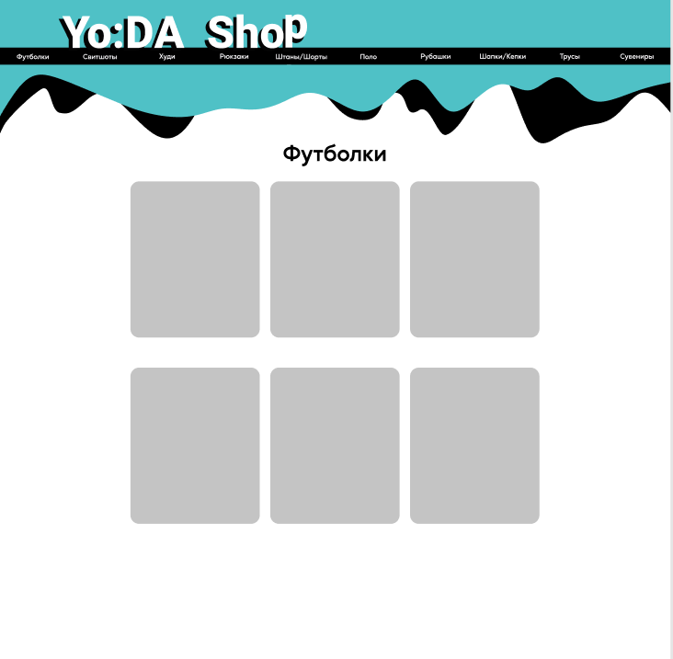
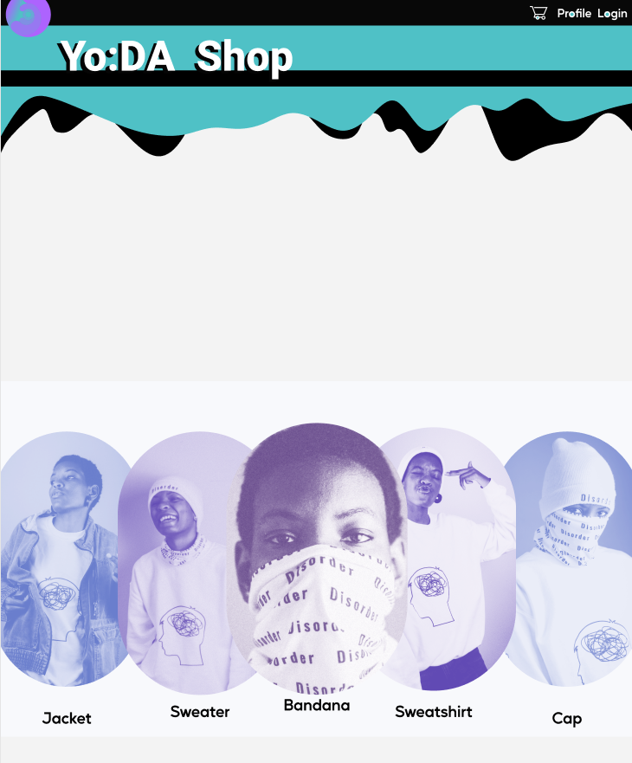

Эскизы страниц сайта

Slide 10
Задачи на 2 семестр
Задачи на семестр:
Доработка макета страниц сайта
Верстка веб-страниц
Реализация front-end функций работы веб-сайта
Тестирование front-end части
Исправление ошибок и недочетов работы сайта

Slide 11
Эскизы страниц сайта

Slide 12
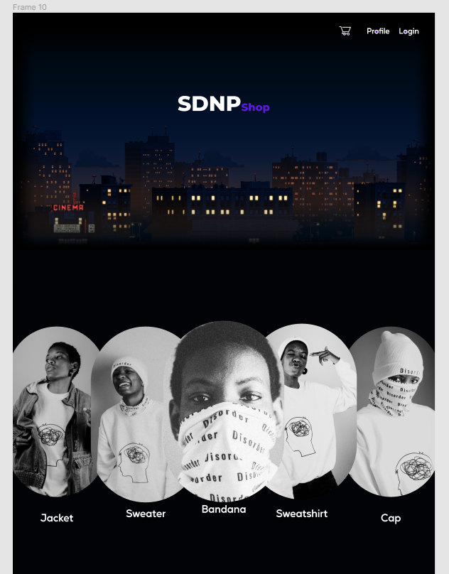


Эскизы страниц сайта

Slide 13
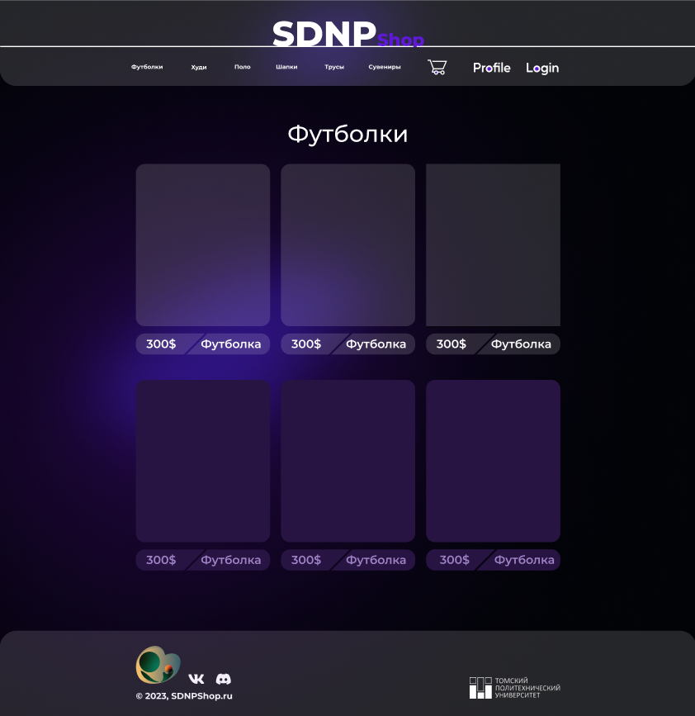
Эскизы страниц сайта

Slide 14
Эскизы страниц сайта

Slide 15
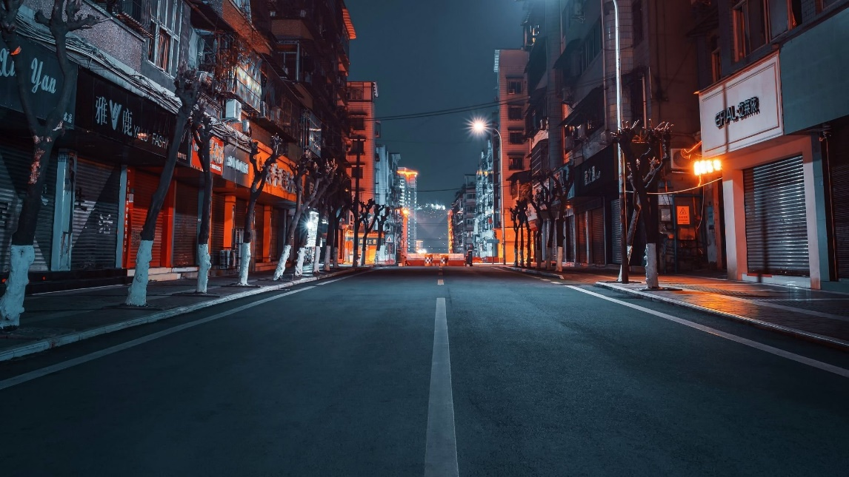
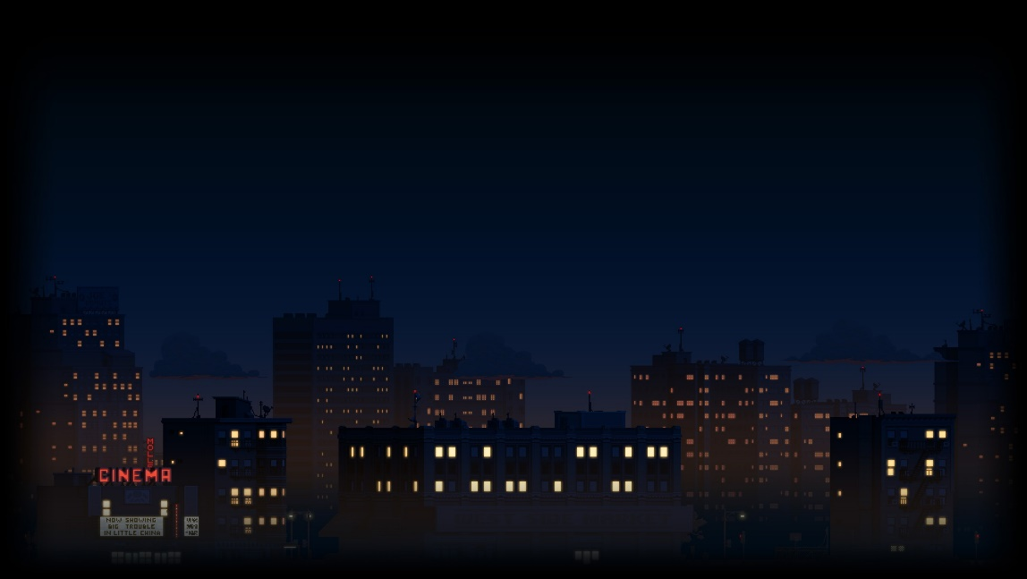

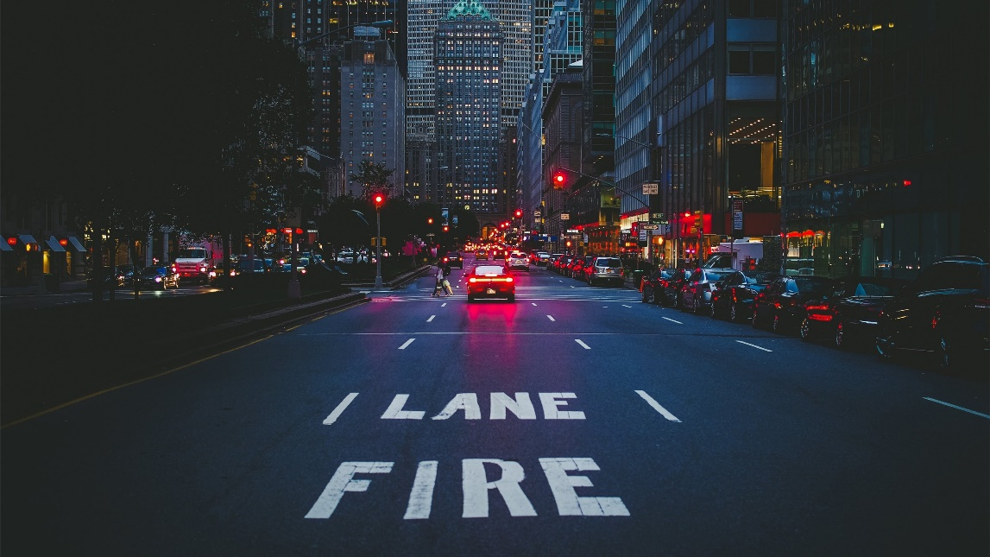
Примеры основного фона

Slide 16
Ссылка на супер бупер гипер мега сайт: https: //akroshka86.github.io/SDNPShop/index.html

Slide 17
Заключение
За текущий семестр выполнены задачи:
Доработка макета страниц сайта;
Верстка веб-страниц;
Реализация front-end функций работы веб-сайта;
Исправление ошибок и недочетов работы сайта;
В следующем семестре планируется реализовать следующие задачи:
Спроектировать и реализовать базу данных
Реализация back-end функций работы веб-сайта
Тестирование back-end части
Исправление ошибок и недочетов работы сайта

